Slide 1
2 класс 1 часть
Учитель музыки Хабарова Елена Николаевна

Slide 2
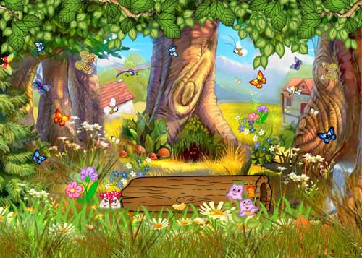
Прогулка

Slide 3
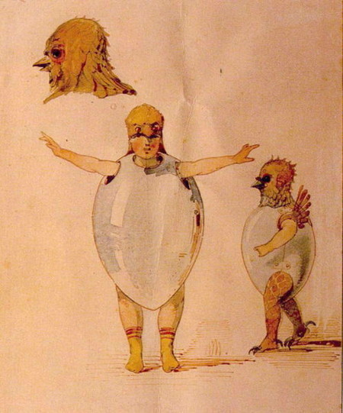
В. Гартман. Балет невылупившихся птенцов

Slide 4
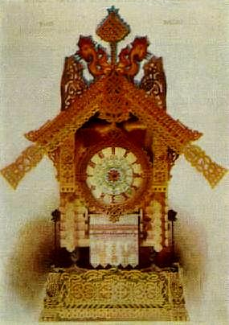
В. Гартман Избушка на курьих ножках (Баба Яга)

Slide 5
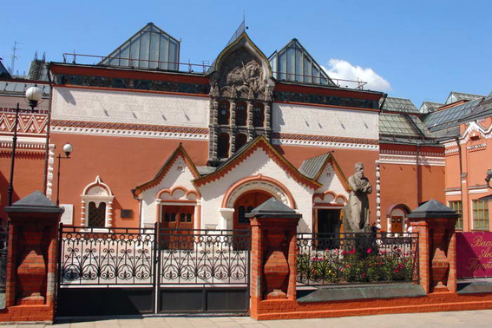
Третьяковская галерея. Москва

Slide 6
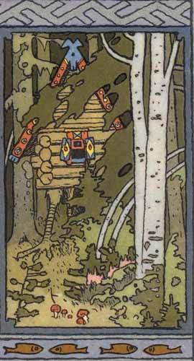
И. Билибин. Избушка на курьих ножках

Slide 7
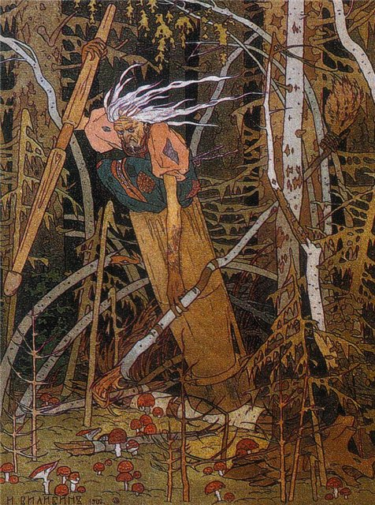
И. Билибин. Баба Яга

